Slide 2
Тринадцяте листопада
Класна робота
Обставина. Види обставин за значенням

Slide 3
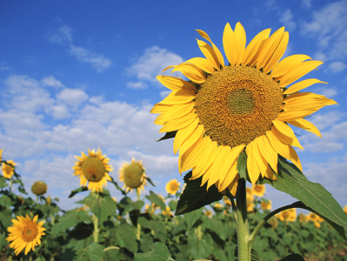
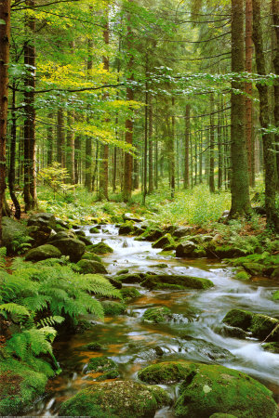
На світ дивлюсь дитячими очима, І бачу скрізь я сонце золоте, Що відкрива чарівними ключами Землі моєї серце молоде. Тут все так просто, ясно і доступно І я іду в незвідані краї. Де всі казки шепочуть так чарівно. Де є ліси, степи, квітки, гаї. Тут в тебе є широкий простір літа І все тут можна, все тут по плечу, Тут незрівнянний шлях усім відкрито, Тут піднімаюсь і в політ лечу. Нехай не зникне цей політ чудовий, Дитинство мрією літа, як журавлі. По всій планеті, в Україні і Молдові, Там, де живуть вкраїнці на землі. (О. Медведенко)

Slide 4
Виражає характеристику чи ознаку дії
Відповідає на запитання як? куди? для чого? чому? за якої умови? незважаючи на що?
Виражається іменником, прислівником, інфінітивом, дієприслівником або фразеологізмом
Обставина
Способу дії
Міри й ступеня дії
Місця
Часу
Умови
Мети
причини

Slide 5
Види обставин за значенням
Види обставин | На які запитання відповідають | Приклади
1. Способу дії | як? яким способом? | Звичаї об’єднують окремих людей в один народ, в одну націю (О. Воропай)
2. Міри й ступеня | наскільки? якою мірою? | У хаті ще більше потемніло (Панас Мирний)
3. Місця | де? куди? звідки? | На скелястих берегах річки Кам’янки росло кілька десятків верб, в’язів, по-одинокі липи та дикі груші (П. Позняк)
4. Часу | коли? як довго? відколи? доки? | Урочисте відкриття парку «Софіївка» відбулося у травні 1802 року (П. Позняк)
5. Причини | чому? від чого? через що? з якої причини? | Од хвилювання Тетяна не могла спокійно говорити (С. Васильченко)
6. Мети | з якою метою? для чого? нащо? | Сюди за щастям я забрів (В. Сосюра)
7. Умови | за якої умови? у якому випадку? | Невдовзі під гучні оплески в супроводі своєї дружини з’явився кремезний, літніх років чоловік (В. Скуратівський)
8. Допустовості | незважаючи на що? | Наперекір утискам царського двору Остап Вересай першим серед українських кобзарів вийшов на світову арену (В. Скуратівський)

Slide 6
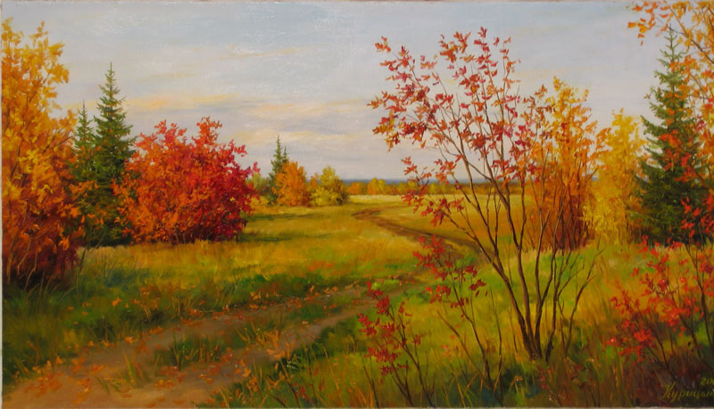
Твір-мініатюра
Симфонія осені

Slide 7
Читайте
Навчайтесь
Думайте
Творіть
Хай Вам щастить!!

